Slide 1
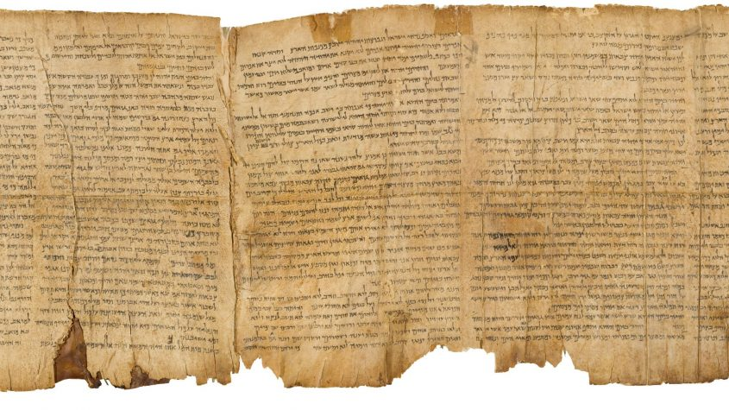
KELAS ONLINE SAM KL
OKTOBER, 2020
Setiap Isnin, Selasa dan Khamis / 8pm
MATA KULIAH
Pengantar Perjanjian Baru II
(Teologi Alkitabiah Perjanjian Baru)
Penyarah : Rev. William Yang

Slide 2
Resume Paulus dari Tarsus
Paulus bernama Saulus dan lahir di kota Tarsus tanah Kilikia (warga negara Romawi; sekarang di Turki), dibesarkan di Yerusalem dan dididik dengan teliti di bawah pimpinan Gamaliel (Pendidikan Tinggi).
Rabi Gamaliel adalah seorang guru atau rabbi Yahudi kuno yang sangat terkenal dan sangat dihormati di antara tiga mazhab Yahudi, iaitu Farisi, Saduki, dan Eseni.

Slide 3
Dia adalah seorang Yahudi dari suku Benyamin (Keturunan Bangsawan; raja Saul - 1 Samuel 9:1, nabi Yeremia – Yeremia 1:1, ratu Ester – Ester 2:5), yang berkebudayaan Yunani (helenis / Tamadun tinggi) dan seorang anggota Sanhedrin (KPR 7:58; 24:10) dan seorang Farisi menurut mazhab yang paling keras dalam agama Yahudi (Suku yang dipilih Tuhan).
Dia menjadi seorang rasul bagi Yesus Kristus.

Slide 4
Siapakah suku Benyamin itu?
Benyamin adalah salah satu dari dua anak Rahel, isteri yang disayangi Yakub, anaknya Yusuf dan Benyamin.
Malah suku Benyamin menghasilkan raja Israel yang pertama (namanya dituruti nama raja tersebut bernama Saul).

Slide 5
Suku Benyamin yang merupakan kerajaan selatan dengan suku Yehuda ketika Israel dibahagikan kepada kerajaan utara dan kerajaan selatan, dan yang melanjutkan sejarah umat Tuhan.
Suku itu juga terkenal kerana berjuang secara gagah dalam masa perang.
Oleh sebab itu, suku Benyamin adalah suku yang sangat memegah di antara bangsa Israel.

Slide 6
KPR 18:11 di Korintus
KPR 19:10 di Efesus
KPR 20:3 di Korintus
KPR 24:27 di Kaisarea
KPR 28:16-31 di Roma
Roma
1 Tesalonika
2 Tesalonika
Galatia
1 Korintus
2 Korintus
Roma
Efesus
Filipi
Kolose
Filemon
1 Timotius
2 Timotius
Titus
Perjalanan Pelayanan Misi yang Kedua
Perjalanan Pelayanan Misi yang Ketiga
Dalam Penjara
Yang Pertama
Dalam Penjara
Yang Kedua

Slide 7
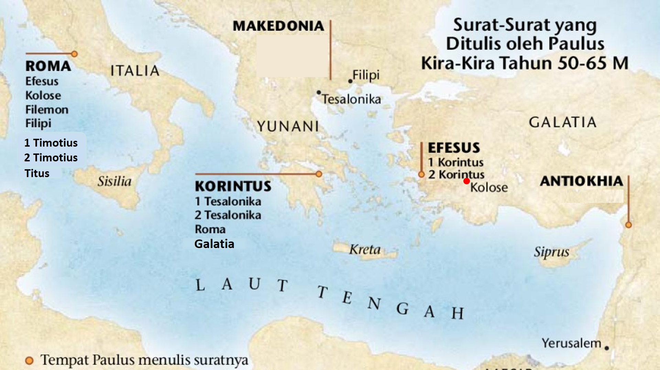

Slide 8
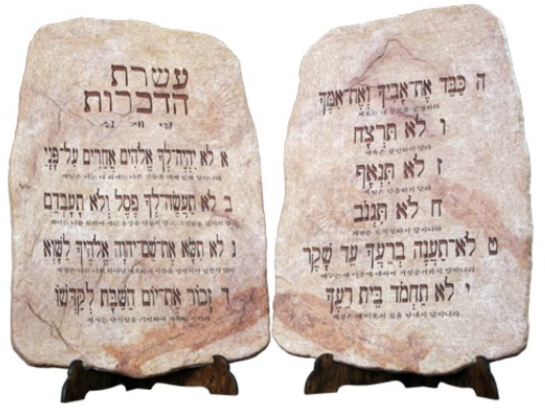

Slide 9
Fungsi Utama Perjanjian Lama
Apakah fungsi utama Perjanjian Lama di Alkitab?
1. Ialah mengajarkan awal kejatuhan manusia dalam Dosa.
2. Perjanjian Lama mengajarkan prinsip-prinsip Hukum Taurat.

Slide 10
3.Memberi pengetahuan tentang Ritual (Korban) orang Israel seperti yang diperintahkan Taurat dalam penebusan dosa.
4.Mengajar bagaimana cara Allah berurusan dengan Bangsa Israel dan juga bangsa-bangsa lain di Perjanjian Lama.

Slide 11
Kita mengetahui bahawa Kenapa manusia memerlukan penebusan Mesias? melalui Perjanjian Lama.

Slide 12
RINGKASAN Surat-surat Paulus
Surat Roma:
Surat ini mengerjakan Kasih Injil dari Hukuman kepada Pembenaran, kemudian dari pembenaran kepada proses pembersihan sampai kepada Penyucian kekal.

Slide 13
Paulus menulis secara sistematik tentang Kebenaran Tuhan dengan gaya soal jawab.

Slide 14
Kota Roma adalah kota yang paling berpengaruh di empayar Roma, dan rasul Paulus ingin mengunjungi Gereja Roma, yang boleh menjadi Pangkalan Strategi Injil untuk penginjilan masa depan (15: 22-24).

Slide 15
Paulus mendengar berita mengenai perpecahan antara orang Yahudi dan orang bukan Yahudi yang percaya kepada Yesus dalam golongan / komuniti Roma.
Sebab mereka mengikuti allah lain, dari antara allah bangsa-bangsa di sekeliling kota Roma.

Slide 16
Golongan Kristian Yudaiseme / Prasangka
Nasionalisme Etnisme Supremasisme
Barangsiapa yang mahu menjadi orang Kristian harus mentaati Taurat dan menjadi orang Yahudi.
Suatu Injil lain yang sebenarnya bukan Injil.
Kekrsitianan
Kristus
Moseiseme

Slide 17
Golongan Kristian Orang Bukan Yahudi
Budaya Duniawi
Wanita melakukan hubungan jenis dengan sesama wanita, Lelaki melakukan hubungan jenis dengan sesama lelaki (1:26-27).
Percabulan, pelacuran (menyembah berhala), hawa nafsu, dan kecemaran (Rom 13:13; 1 Kor 7:16∼18; 2 Kor 12:21; Gal 5:19).

Slide 18
Rasul Paulus ingin menyelesaikan masalah hubungan antara orang Yahudi dan orang bukan Yahudi dan latar belakang teologinya, dan persoalan tentang kesinambungan dan ketidaksinambungan dalam rancangan keselamatan Tuhan.

Slide 19
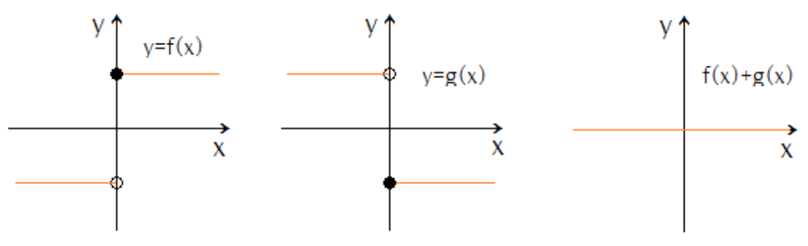
Kesinambungan dan Ketidaksinambungan
Ketidaksinambungan
Kesinambungan

Slide 20
Ketidaksinambungan Keselamatan - Luar
Keselamatan hanya dari luar iaitu Iman kepada Yesus Kristus.
Kesinambungan Keselamatan - Mesias
Keselamatan harus dinyatakan dalam Perjanjian Lama iaitu Mesias.

Slide 21
Dan dia juga sebenarnya berminat bahawa komuniti Kristian di Roma antara orang Yahudi dan orang Bukan Yahudi disatukan.
Günther Bornkamm (1905-1990 Teolog German) mengatakan bahawa “Surat Roma itu adalah sebagai Surat Wasiat dan Kesaksian Terakhir Paulus.”

Slide 22
Paulus mencuba mengunjungi orang-orang Kristiann di Roma banyak kali, kunjungan itu tidak terjadi.
Dia meminta jemaah di Roma mempersiapkan kunjuangn tersebut.
Surat Roma ditulis di Korintus pada masa susulan dalam Perjalanan Pelayanan Misi yang ketiga.

Slide 23
Dia sedang mengumpul dana di kawasan Makedonia dan Akhaya untuk jemaah miskin di Yerusalem sebab kelaparan besar (Roma 15:26).
Herodes dengan kejam menindas jemaat di Yerusalem itu, dan dipertengahan 40-an T.M., kelaparan melanda Yudea.
Keadaannya masih parah dalam 49 T.M.

Slide 24
Kelaparan mengakibati Kekurangan gizi.
Kekurangan gizi menyebabkan imun (Daya Tahan Tubuh) tidak tersedia
Imun mendatangkan wabah beragam penyakit dapat lebih mudah menyerang orang.
Wabah beragam penyakit membunuh orang (Kematian).
Oxfam menyebut ada 10 titik kelaparan terparah di dunia yaitu Yaman, Kongo, Afghanistan, Venezuela, Afrika Barat, Ethiopia, Sudan, Sudan Selatan, Suriah, dan Haiti pada tahun 2020.

Slide 25
Di dalam KPR 15, Rasul Paulus menemui rasul-rasul di dalam Sidang di Yerusalem (Konsili Yerusalem pada 50 T.M.).
Rasul Paulus dan Barnabas melaporkan perjalanan Pelayanan Misi yang Pertama.
Dalam banyak pelayanan orang para rasul termasuk Barnabas dan Paulus, soalan-soalan muncul.

Slide 26
1. Soalan tentang Orang bukan Yahudi Percaya kepada Yesus Kristus.
2. Soalan tentang Sunat bagi orang bukan Yahudi.
3. Soalan tentang perbuatan percabulan dan makanan yang disembah kepada berhala.

Slide 27
Paulus menjadi rasul kepada orang bukan Yahudi, sebagaimana Petrus menjadi rasul kepada orang Yahudi.
Konsili Yerusalem Petrus, Yakobus, dan Yohanes mengimbaunya untuk “mengingat orang-orang miskin”.
Sambil menginjili mendorong bantuannya.

Slide 28
Dalam Perjalanan Perlayanan Misi, rasul Paulus sering mendengar bertia tentang jemaah di Roma.
Maka dia ingin mengunjungi jemaah di Roma dan kemudian dia mahu pergi ke Spanyol.
Oleh sebab itu rasul Paulus mahu mendorong jemaah di Roma untuk mempersiapkan sumbangan terhadap perjalanan Pelayanan Misi menuju ke Spanyol.

Slide 29
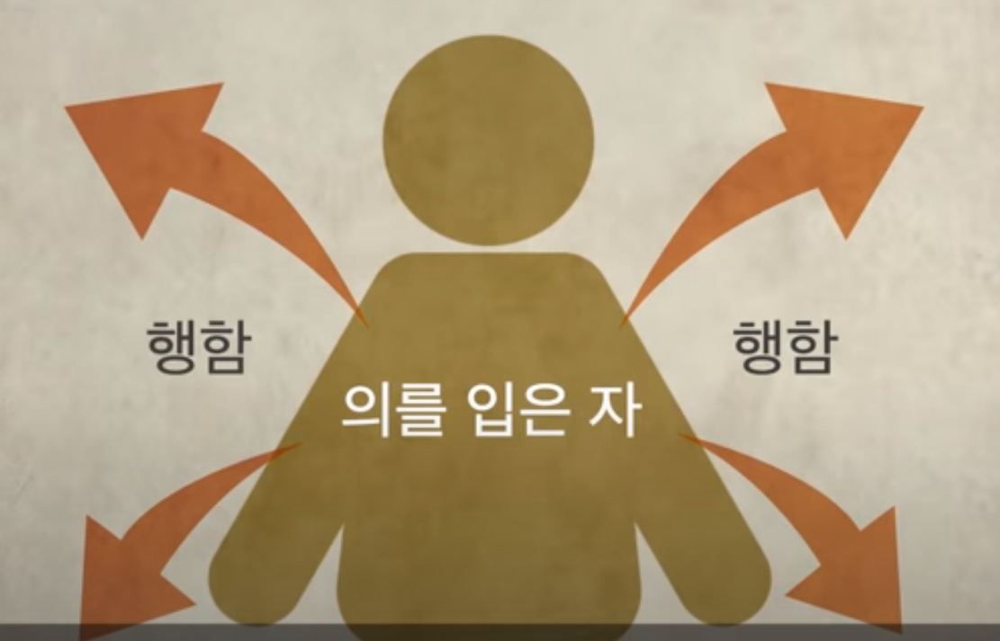
1-3
DOSA
Kelakuan
Kelakuan
Kebenaran
Kendiri

Slide 30
3-11
Kudus
Pelayanan
Pelayanan
Kebenaran
Allah

Slide 31
12-16 Ibadah yang sejati
Kudus
Pelayanan
Pelayanan
Iman Bentuk Kata Kerja

Slide 32
STRUKTUR SURAT ROMA
1:1-17 : Perasaan tentang Injil
1:18-3:20 : Dosa
3:21-5:21 : Keselamatan
6-8 : Pengudusan
9-11 : Kedaulatan Allah
12-15 : Pelayanan dan hal-hal Praktis
16 : Salam

Slide 33
Pelayanan & Ketahiran
DOSA
Kehidupan dinyatakan secara Hakikat
12-16
Manusia tidak dapat dilepaskan dari Dosa
1:1-3:20
P
I
L
I
H
A
N
K
E
S
E
L
A
M
A
T
Surat Roma
Kebenaran Allah
Israel menolak Kebenaran-Nya
9-11
Allah memberikan Kebenaran-Nya
3:21-4:25
Jaminan kekal
8:18-39
Pengalaman dalam Roh
5:1-8:17
Aman
Kudusan

Slide 34
"Sebab segala sesuatu adalah dari Dia, oleh Dia, kepada Dia, bagi Dialah kemuliaan sampai selama-lamanya". Roma 11:36
Pelayanan dan hal-hal praktis harus didasarkan kepada pemahaman akan doktrin-doktrin.

Slide 35
KPR 18:11 di Korintus
KPR 19:10 di Efesus
KPR 20:3 di Korintus
KPR 24:27 di Kaisarea
KPR 28:16-31 di Roma
Roma
1 Tesalonika
2 Tesalonika
Galatia
1 Korintus
2 Korintus
Roma
Efesus
Filipi
Kolose
Filemon
1 Timotius
2 Timotius
Titus
Perjalanan Pelayanan Misi yang Kedua
Perjalanan Pelayanan Misi yang Ketiga
Dalam Penjara
Yang Pertama
Dalam Penjara
Yang Kedua

Slide 37
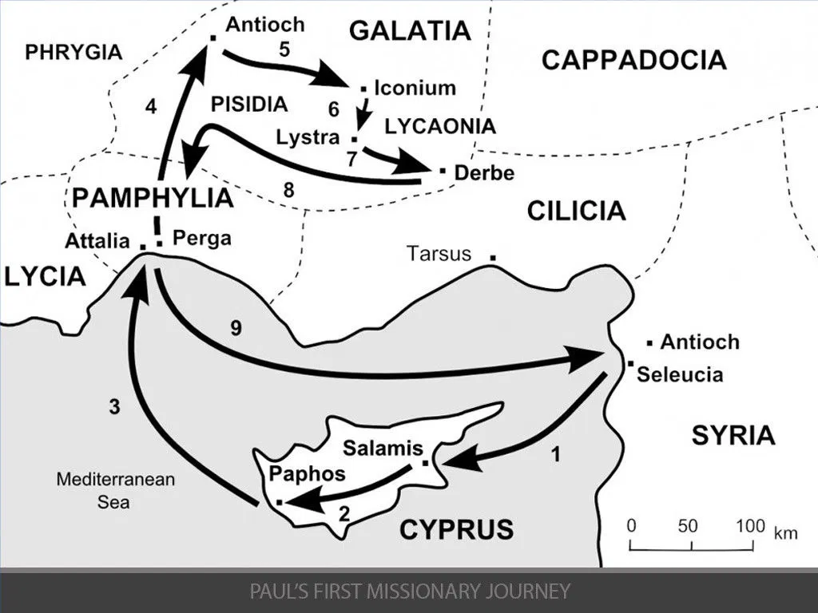
Perjalanan pelayanan Misi yang Pertama:
Dari Antiokhia, Barnabas dan Paulus Paulus berangkat ke Daerah Aisa Kecil.
Mereka terus melayani di pulau Siprus dan beredar ke Perga di Pamfilia dan ke Antiokhia (yang di daerah Pisidia), kemudian
Ikonium, Listra dan Derbe kembali ke Antiokhia di Siria.
(KPR 13-14)

Slide 38
Perjalanan pelayanan Misi yang kedua:
Paulus dengan Sila dan Timotius mengunjungi Gereja-gereja.
Selepas itu Paulus dipanggal oleh orang-orang Makedonia di dalam penglihatan.
Mereka menyeberang dan menyampaikan Injil Di Filipi, mereka beredar ke Tesalonika dan Berea dan kawasan Athena sampai ke kota Korintus di daerah Makedonia.
Paulus menemui Priskila dan Akwila dan keluarga Titius Yustus dan keluarga Krispus, ketua rumah ibadat percaya kepada Tuhan Yesus di kota Tesalonika.
Paulus mengajar di kota Korintus selama setahun setengah.

Slide 39
Surat 1 Korintus:
Tema asas surat ini adalah penerapan prinsip-prinsip Kristian pada standard peribadi dan komuniti sosial.
Semasa perjalanan pelayanan Misi yang ketiga, Paulus dan serakan melayani di Efesus.

Slide 40
Beberapa orang daripada keluarga Kloe menjumpai rasul Paulus di Efesus untuk memberitahu pertengkaran antara jemaah di Korintus (1:11).
Dan mereka juga membabwa dana untuk pelayanan Misi (16:17).
Pada masa itu melalui surat-surat rasul dan jemaah menyoal-jawab (7:1).

Slide 41
Paulus menulis surat ini untuk mengatasi dan memperbetulkan berita tentang pemisahan golongan-golongan, percabulan, pendakwaan undang-undang, keegoisan, Ibadah umum, penyalahgunaan Perjamuan Kudus dan karunia rohani(12), dan kekeliruan dengan masalah-masalahnya.

Slide 42
Surat ini termasuk doktrin P.B..
Rasul Paulus menyatakan bahawa kebenaran tentang doktrin gereja seperti pertubuhan gereja, peranan karunia rohani (Fasal 12-14), Kasih (13) dan kebangkitan (Fasal 15) melalui surat ini.
Surat ini lebih baik menjelaskan masalah dan keadaan Gereja Apostolik.

Slide 43
Ayat-ayat utamanya adalah 6:19-20 (Bait Suci Roh Kudus yang memuliakan Tuhan), 10:12-13 (pencubaan-pencubaan yang kita dapat tanggung).
Fasal Intinya adalah Fasal 13 (Kasih).

Slide 44
STRUKTUR SURAT 1 Korintus
1-4 : Perpecahan dalam jemaah
5-6 : Teguran (Percabulan, Pendakwaan)
7-10 : Masalah-Masalah (Perkahwinan, Makanan)
11-14 : Kekacauan (Ketaatan, Perjamuan Kudus, karunia-karunia Roh, Kasih)
15-16 : Doktrin

Slide 45
STRUKTUR SURAT 1 Korintus
Pendahuluan (1:1-9)
I. Pembahasan Masalah-Masalah yang Telah Diberitahukan kepada Paulus (1:10-6:20)
A. Perpecahan Empat Golongan dalam Jemaat (1:10-4:21)
B. Masalah-Masalah Moral dalam Jemaat (5:1-6:20)
1. Masalah Perzinaan dan Disiplin Gereja (5:1-13)

Slide 46
2. Masalah Perkara-Perkara Hukum Sekular (6:1-11)
3. Masalah Kebejatan Seksual (6:12-20)
II. Jawaban Terhadap Pertanyaan yang Ditulis Dalam Surat dari Jemaat Korintus (7:1-16:9)
A. Pertanyaan Mengenai Perkawinan (7:1-40)
1. Perkawinan dan Hal Hidup Membujang (7:1-9)
2. Tanggung Jawab Kristen dalam Perkawinan (7:10-16)
3. Prinsip Kepuasan Hati (7:17-24)

Slide 47
4. Nasihat kepada Orang yang Tidak Menikah (7:25-38)
5. Pengarahan Tentang Nikah Ulang (7:39-40)
B. Pertanyaan Mengenai Penggunaan Kemerdekaan Kristen (8:1-11:1)
1. Masalah Makanan yang Dipersembahkan kepada Berhala (8:1-13)
2. Disiplin Paulus dalam Menggunakan Kemerdekaannya (9:1-27)

Slide 48
3. Peringatan Terhadap Percaya Diri yang Berlebih-lebihan (10:1-13)
4. Ketidaksesuaian Pesta Penyembahan Berhala dengan Meja Tuhan (10:14-23)
5. Beberapa Prinsip Umum dan Nasihat Praktis (10:24-11:1)

Slide 49
C. Pertanyaan Mengenai Ibadah Bersama (11:2-14:40)
1. Tudung Kepala Wanita dalam Jemaat (11:2-16)
2. Sikap dalam Mengikuti Perjamuan Tuhan (11:17-34)
3. Karunia-Karunia Rohani (12:1-14:40)

Slide 50
D. Pertanyaan Mengenai Kebangkitan (15:1-58)
J. Sifat Tubuh Kebangkitan (15:35-57)
E. Pertanyaan Mengenai Pengumpulan Wang bagi Orang Kudus (16:1-9)
Pengarahan-Pengarahan Akhir (16:10-18)
Salam Penetup (16:19-24)

Slide 51
KELAS ONLINE SAM KL
OKTOBER, 2020
Setiap Isnin, Selasa dan Khamis / 8pm
MATA KULIAH
Pengantar Perjanjian Baru II
(Teologi Alkitabiah Perjanjian Baru)
Penyarah : Rev. William Yang

Slide 52
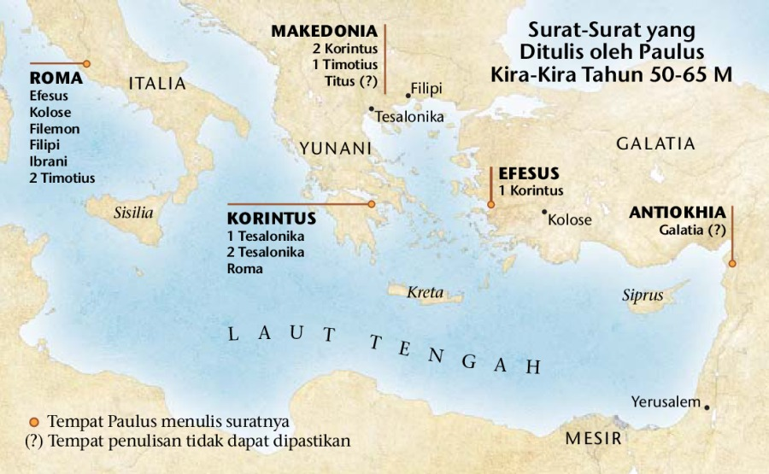
1 Timotius
2 Timotius
Titus
Galatia

Slide 53
KPR 18:11 di Korintus
KPR 19:10 di Efesus
KPR 20:3 di Korintus
KPR 24:27 di Kaisarea
KPR 28:16-31 di Roma
Roma
1 Tesalonika
2 Tesalonika
Galatia
1 Korintus
2 Korintus
Roma
Efesus
Filipi
Kolose
Filemon
1 Timotius
2 Timotius
Titus
Perjalanan Pelayanan Misi yang Kedua
Perjalanan Pelayanan Misi yang Ketiga
Dalam Penjara
Yang Pertama
Dalam Penjara
Yang Kedua

Slide 55


Slide 56
Resume Paulus dari Tarsus
Paulus bernama Saulus dan lahir di kota Tarsus tanah Kilikia (warga negara Romawi; sekarang di Turki), dibesarkan di Yerusalem dan dididik dengan teliti di bawah pimpinan Gamaliel (Pendidikan Tinggi).
Rabi Gamaliel adalah seorang guru atau rabbi Yahudi kuno yang sangat terkenal dan sangat dihormati di antara tiga mazhab Yahudi, iaitu Farisi, Saduki, dan Eseni.

Slide 57
Dia adalah seorang Yahudi dari suku Benyamin (Keturunan Bangsawan; raja Saul - 1 Samuel 9:1, nabi Yeremia – Yeremia 1:1, ratu Ester – Ester 2:5), yang berkebudayaan Yunani (helenis / Tamadun tinggi) dan seorang anggota Sanhedrin (KPR 7:58; 24:10) dan seorang Farisi menurut mazhab yang paling keras dalam agama Yahudi (Suku yang terpilih Tuhan).
Dia menjadi seorang rasul bagi Yesus Kristus.

Slide 58
Perjalanan pelayanan Misi yang Pertama:
Dari Antiokhia, Barnabas dan Paulus Paulus berangkat ke Daerah Aisa Kecil.
Mereka terus melayani pulau Siprus dan beredar ke Perga di Pamfilia dan ke Antiokhia (yang di daerah Pisidia), ke Ikonium,
Listra dan Derbe kembali ke
Antiokhia di Siria.
(KPR 13-14)

Slide 59
Perjalanan pelayanan Misi yang kedua:
Paulus dengan Sila dan Timotius mengunjungi Gereja-gereja di kawasan Asia Kecil.
Selepas itu Paulus dipanggal oleh orang-orang Makedonia di dalam penglihatan.
Mereka menyeberang dan menyampaikan Injil di Filipi, Paulus beredar ke Tesalonika dan Berea dan kawasan Athena sampai ke kota Korintus di daerah Makedonia.

Slide 60
Sila dan Timotius melayani ke kota-kota lain.
Timotius singgah di kota Tesalonika yang mereka pernah layani.
Selepas mereka pergi ke kota Korintus.
Paulus menemui Priskila dan Akwila dan keluarga Titius Yustus dan keluarga Krispus, ketua rumah ibadat percaya kepada Tuhan Yesus di kota Korintus.
Paulus mengajar di kota Korintus selama setahun setengah.

Slide 61
Masalah-masalah terhadap jemaah Korintus :
1) Perpecahan antara jemaah
2) Percabulan
3) Pendakwaan
4) Perkahwinan
5) Daging Persembahan Berhala
6) Perjamuan Kudus
7) Ibadah Umum
8) Karunia-karunia Roh
9) Doktirn

Slide 62
Surat 2 Korintus:
Setelah surat Korintus yang pertama oleh Paulus, jemaah di Korintus diganggu oleh guru-guru palsu yang menentang Paulus.
Surat 2 Korintus ada ucapan terima kasih kepada kebanyakan orang yang bertaubat, pemohonan kepada orang yang menolak rasul Paulus untuk menerima kewibawaan

Slide 63
pemimpinnya, dan dia juga mengutus Titus dan saudara yang lain kembali ke Korintus untuk menghantarkan surat itu.
Teolog-teolog Perjanjian Baru menganggap bahawa rasul Paulus menulis surat 2 Korintus di kota Filipi di wilayah Makedonia semasa dia melanyani Perjalanan Pelayanan Misi yang ke-tiga.

Slide 64
Tema 2 Korintus utamanya adalah pembelaan kewibawaan kerasulan Paulus.
Paulus menekankan tindakannya, wataknya, dan panggilannya sebagai rasul bagi Yesus Kristus (Perjanjian Baru) dan juga Kesatuan antara orang Yahudi dan bukan Yahudi dalam kemurahan hati (pelayan-pelayan dari Perjanjian baru) melalui Surat ini.

Slide 65
Ayat-ayat utamanya adalah 4: 5-6 (Yesus menjadi Kristus dan hamba-hamba Pelayan-Pelayan Paulus bagi jemaah),
5: 17-19 (Ciptaan baharu dalam Kristus, pelayanan kami untuk pendamaian).
Fasal intinya adalah Fasal 8-9 (Kemurahan Hati).

Slide 66
STRUKTUR SURAT 2 Korintus
1-7 : Pembelaan Paulus (Rencana, Teguran, Pelayanan)
8-9 : Persiapan Persembahan Wang
10-13 : Nasihat Paulus (Kerasulan, Kegembiraan, Tugas)

Slide 67
STRUKTUR SURAT 2 Korintus
Salam dan doa ucapan syukur (1:1-11)
Paulus ingin berdamai dengan para penantangnya (1:12-6:13; 7:2-16).
Sebuah balasan tentang surat lainnya (6:14- 7:1)
Dorongan supaya memberi dengan sukacita (8:1-9:15)
Pembelaan diri Paulus (10:1-12:21)
Peringatan dan salam (13:1-13).

Slide 68
Perjalanan pelayanan Misi yang Pertama:
Dari Antiokhia, Barnabas dan Paulus Paulus berangkat ke Daerah Aisa Kecil.
Mereka terus melayani pulau Siprus dan beredar ke Perga di Pamfilia dan ke Antiokhia (yang di daerah Pisidia), ke Ikonium,
Listra dan Derbe kembali ke
Antiokhia di Siria.
(KPR 13-14)

Slide 69
Surat Galatia:
Rasul Paulus menulis surat Galatia kepada jemaah di kawasan Asia Kecil.
Semasa perjalanan Pelayanan Misi yang Pertama, Paulus dan Barnabas pernah melayani di kawasan Galatia Selatan iaitu Antiokhia di Pisidia, Ikonium, Listra, dan Derbe (KPR 13-14).

Slide 70
Sebab jemaah kawasan Asia Kecil kerilu dengan ajaran guru palsu orang Yahudi (Diaspora orang Yahudi).
Paulus memulakan surat Galatia ini dengan menyatakan kelayakannya sebagai seorang rasul dengan tanda-tanda (στίγματα; bekas luka) milik Tuhan Yesus (6:17).

Slide 71
Paulus menekankan bahawa Berkat datang dari Tuhan melaui iman, bukan bukan melalui hukum taurat Tuhan.
Hukum Tuhan menghakimi manusia sebagai pendosa dan memenjarakannya.

Slide 72
Sebab Paulus mendengar berita bahawa beberapa jemaah di Galatia tiba-tiba beralih kepada ajaran palsu oleh orang Kristian orang Yudaisme yang usaha menekankan orang-orang Kristian dalam orang bukan Yahudi harus menerima Hukum Musa (1:7, 4, 17, 21, 5:2-12, 6:12-13).

Slide 73
Golongan Kristian Yudaiseme / Prasangka
Nasionalisme Etnisme Supremasisme
Barangsiapa yang mahu menjadi orang Kristian harus mentaati Taurat dan menjadi orang Yahudi.
Suatu Injil lain yang sebenarnya bukan Injil.
Kekrsitianan
Kristus
Moseiseme

Slide 74
Tetapi iman membebaskan manusia, memungkinkan mereka menikmati kebebasan dalam Kristus.
Tetapi kebebasan bukanlah izin pemanjaan diri.
Kebebasan dalam Kristus bermaksud menghasilkan buah kebenaran melalui kehidupan yang dipimpin oleh Roh Kudus.

Slide 75
Surat di Galatia adalah pengisytiharan kemerdekaan orang Kristian.
Kekuatan Roh Kudus memungkinkan orang Kristian menikmati kebebasan di bawah hukum kasih.
Ayat-ayat utamanya adalah 2: 20-21 (hidup dalam iman kepada Anak Allah), 5: 1 (jangan mau lagi dikenakan kuk perhambaan).

Slide 76
Fasal intinya adalah Fasal 5 (Kebebasan dan Kasih).
Jangan gunakan kebebasan sebagai “peluang fizikal” (5:13) layanilah sesamamu manusia oleh kasih.
Fasal 5 ini termaktub ‘hidup dipimpin oleh Roh Allah’ dan ‘buah Roh Kudus’.

Slide 77
Galatia 5:22-23
5:22 Sebaliknya, inilah hasilnya jika orang dipimpin oleh Roh Allah: Mereka saling mengasihi, bersukacita, hidup rukun, sabar, berbudi, baik hati, setia,
5:23 rendah hati, dan dapat mengawal diri. Tidak ada hukum yang melarang perkara-perkara seperti itu.

Slide 78
STRUKTUR SURAT Galatia
Paulus membela kerasulan dan beritanya (1:1-2:21)
Iman kristus: jalan menjadi anak-anak Allah (3:1-4:31)
Kristus memberi kemerdekaan, dan Roh Kudus memimpin (5:1-6:10)
Peringatan terakhir (6:11-18)

Slide 79
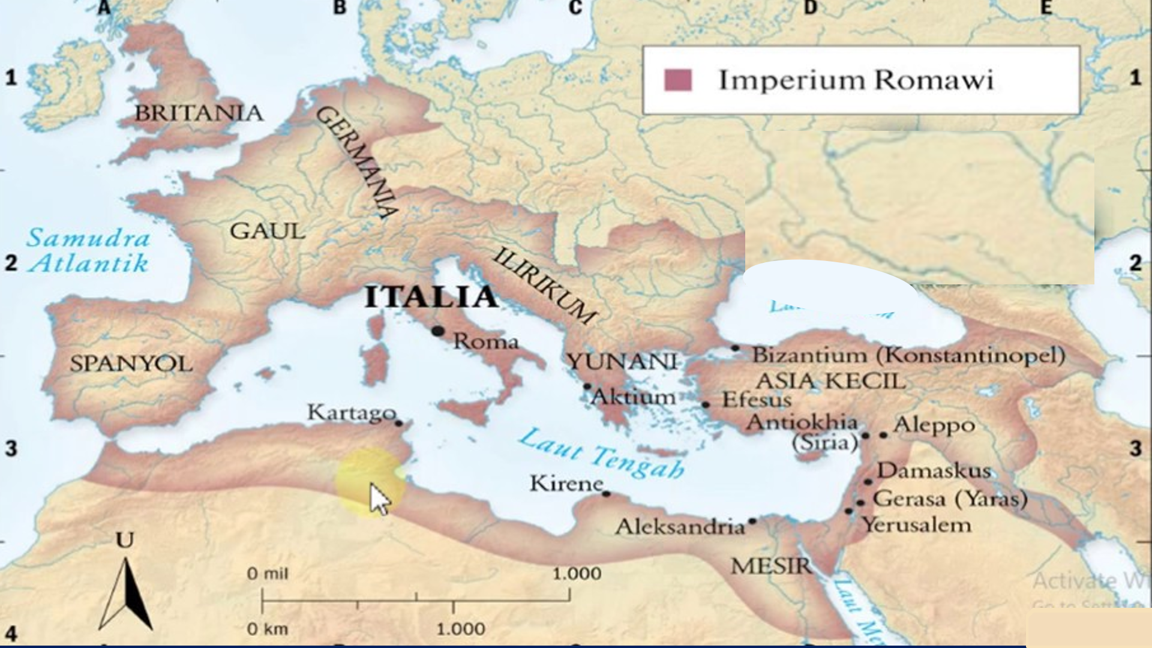

Slide 80
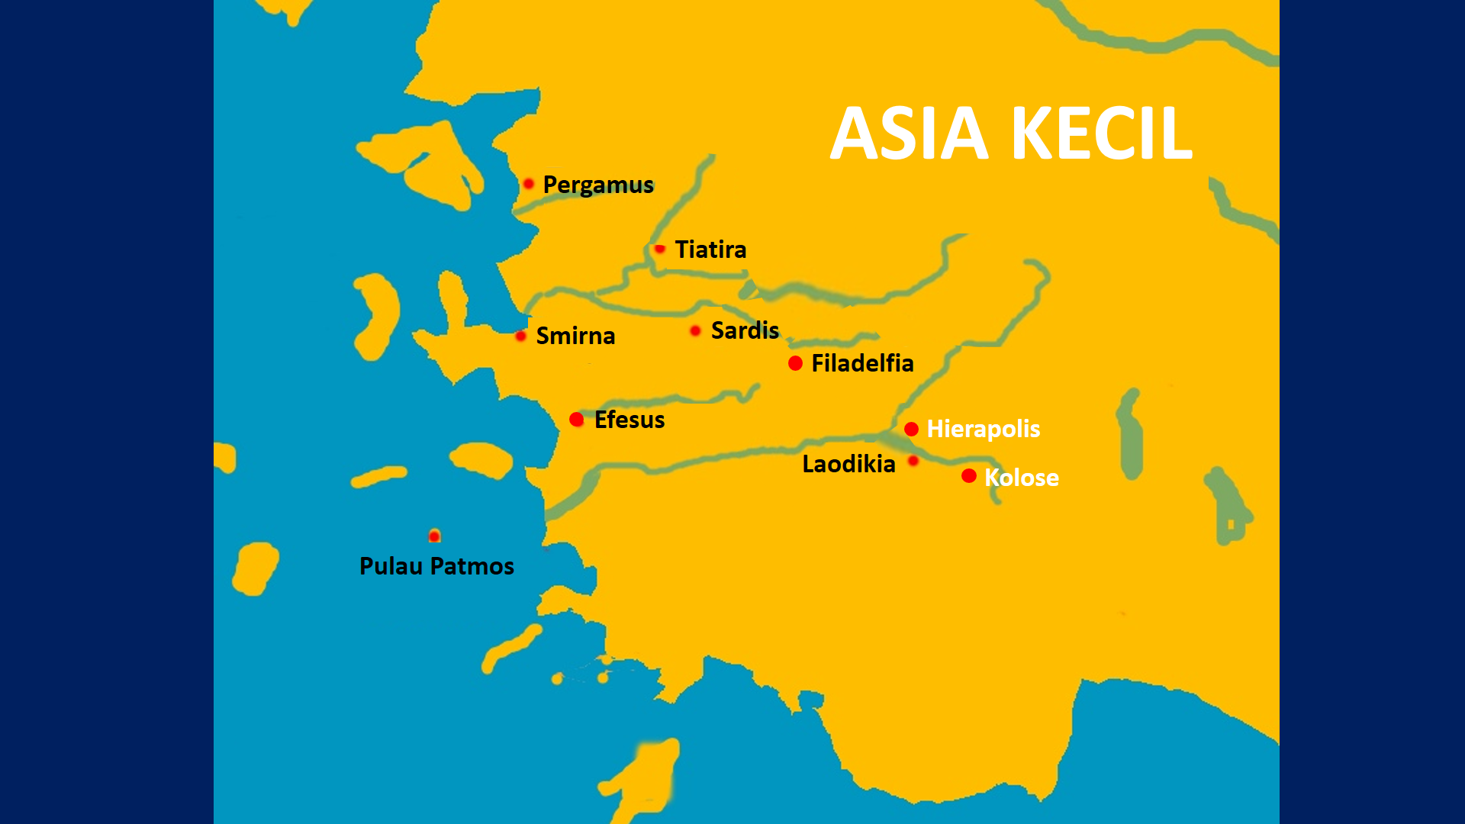

Slide 81
Surat Efesus:
Pada tahun 60-62 M., Paulus menulis surat-surat (Efesus, Filipi, Kolose, dan Filemon) semasa dia dipenjarakan di Roma yang pertama selama dua tahun.
Surat Efesus dihantar oleh pembawa iaitu Tikhikus yang menghantar surat Kolose (Efesus 6:21-22; Kolose 4:7-9) dengan Onesimus (Filemon).

Slide 82
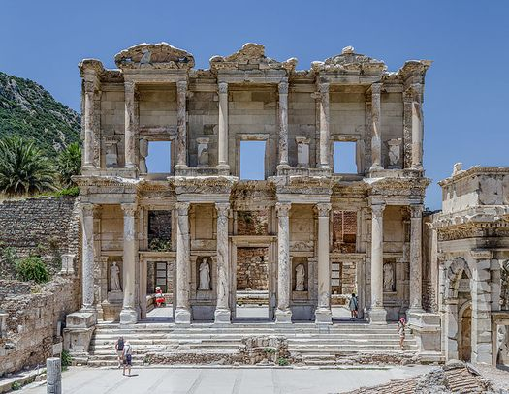
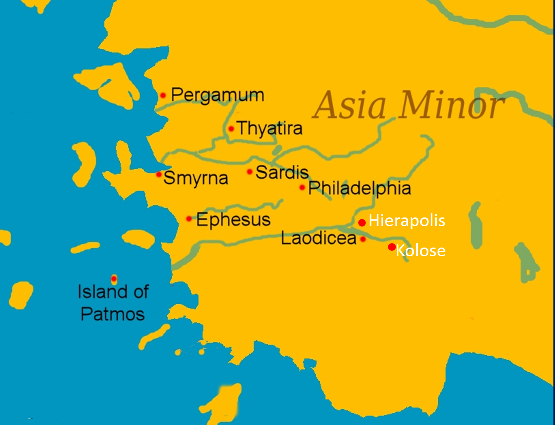
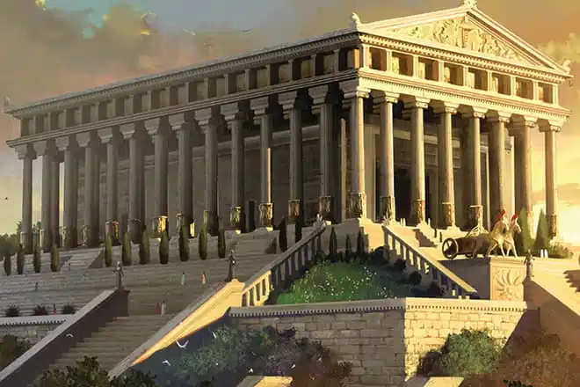
Kota Efesus adalah pusat kawasan Asia Kecil.
Kota Efesus adalah Kota Labuhan, sebagai pusat perdagangan yang kaya dan kota yang berkembang, dan bernilai budaya tinggi / salah satu tamadun yang terawal d dunia. Kota ini ada kuil dewi Artemis yang mahabesar (yang dibangun sekitar 550 SM).

Slide 83
Rasul Paulus menggunakan kota Efesus sebagai tempat pusat pelayanan secara sterageti selama berapa tahun (KPR 19).
Gereja di Efesus adalah gereja pusat dari gereja-gereja di sekeliling di kota Efesus di kawasan Asia Kecil.
Tema Efesus adalah tanggungjawab orang percaya untuk hidup sesuai dengan panggilan Tuhan dalam Yesus Kristus.

Slide 84
Rasul Paulus menggunakan perkataan “Kasih” dengan bentuk Kata nama dan dengan bentuk Kata Kerja 107 kali, dia menggunakan Perkataan kasih itu 19 kali di surat Efesus.
Surat ini dimulai dengan “kasih”(1:4) dan diakhiri dengan “kasih” (6:23).

Slide 85
Efesus 2:14
Hal itu demikian kerana Kristus sendiri telah membawa kedamaian untuk kita dengan menjadikan orang Yahudi dan orang bukan Yahudi satu umat. Dengan kematian-Nya di kayu salib Kristus telah merobohkan tembok permusuhan yang memisahkan mereka.

Slide 86
KELAS ONLINE SAM KL
OKTOBER, 2020
Setiap Isnin, Selasa dan Khamis / 8pm
MATA KULIAH
Pengantar Perjanjian Baru II
(Teologi Alkitabiah Perjanjian Baru)
Penyarah : Rev. William Yang

Slide 87
KPR 18:11 di Korintus
KPR 19:10 di Efesus
KPR 20:3 di Korintus
KPR 24:27 di Kaisarea
KPR 28:16-31 di Roma
Roma
1 Tesalonika
2 Tesalonika
Galatia
1 Korintus
2 Korintus
Roma
Efesus
Filipi
Kolose
Filemon
1 Timotius
2 Timotius
Titus
Perjalanan Pelayanan Misi yang Kedua
Perjalanan Pelayanan Misi yang Ketiga
Dalam Penjara
Yang Pertama
Dalam Penjara
Yang Kedua

Slide 88


Slide 92
Efesus 2:14
Hal itu demikian kerana Kristus sendiri telah membawa kedamaian untuk kita dengan menjadikan orang Yahudi dan orang bukan Yahudi satu umat. Dengan kematian-Nya di kayu salib Kristus telah merobohkan tembok permusuhan yang memisahkan mereka.

Slide 93
Tembok-Tembok Eksklusivisme :
Semua tembok pembatas yang bernama kesukuan, bahasa, budaya, kebangsaan, status sosial, atau segala sesuatu yang serba eksklusif berhasil.
Anggota keluarga dan anggota jemaat yang merasa tersingkirkan atau teralienasi.
Sikap egoisme dan individualisme yang tenggelam dalam dunia maya.

Slide 94
Di dalam Surat ini Rasul Paulus menasihati bahawa ketahuilah akan kedudukan jemaah dalam Kristus sebagai orang percaya.
Ayat-ayat utamanya adalah 2:8-10 (orang diciptakan dalam Kristus Yesus untuk melakukan pekerjaan baik), 4:1-3 (berusahalah memelihara kesatuan Roh oleh ikatan damai sejahtera).

Slide 95
Fasal intinya adalah fasal 6 (Perlengkapan senjata Allah).
Walaupun orang Kristian telah menerima 'semua berkat rohani dari syurga dalam Kristus' (1: 3), Peperangan rohani dihadapi setiap hari oleh orang Kristian ketika masih di dunia.

Slide 96
Fasal 6 dengan jelas menasihati bahawa bagaimana jemaah menbina “kekuatannya dengan menerima kekuatan daripada Tuhan” (6:10).
Surat ini, bersama dengan surat Kolose, menekankan hakikat bahawa gereja adalah tubuh Kristus, dan Kristus adalah kepala jemaah itu (Surat Kolose).

Slide 97
STRUKTUR SURAT Efesus
Salam, berkat, dan doa (1:1-23)
Kristus membawa kesatuan dan damai kepada umat Allah (2:1-3:21)

Slide 98
Surat Filipi:
Semasa perjalanan pelayanan misi kedua, seorang Makedonia memohon, “Marilah datang ke Makedonia dan tolonglah kami!”(KPR 16:9) kepada rasul Paulus di Troas.
Pada waktu abad pertama, Daerah Makedonia juga dijajahi oleh Kekaisaran Roma.

Slide 99
Di Kota Filipi, sebuah kota pertama di negeri Makedonia (KPR 16), mereka melayani penginjilan Lidia dan seisi rumahnya, seorang hamba perempuan dan keluarga ketua penjara.
Semasa pelayanan Paulus dengan Sila dan Timotius di Filipi, mereka melayani penginjilan Lidia dan seisi rumahnya.

Slide 100
Dan Paulus juga menyembuhkan seorang hamba perempuan yang dirasuk oleh roh jahat meramalkan peristiwa yang akan datang.
Pemilik-pemiliknya mendakwa Paulus dan Sila sebab kekacauan di kota Filipi.
Maka pegawai-pegawai kerajaan mengoyak pakaian Paulus dan Silas lalu menyuruh orang mencambuk mereka dan memasukkan mereka ke dalam penjara.

Slide 101
Tetapi Paulus dan Silas tetap memberikan kesaksian iman dengan berdoa dan menyanyikan puji-pujian di dalam penjara.
Kira-kira tengah malam, tiba-tiba berlaku gempa bumi, semua pintu penjara terbuka dan rantai yang membelenggu semua orang tahanan pun terlepas.
Ketua penjara menyangka semua orang tahanan sudah lari.

Slide 102
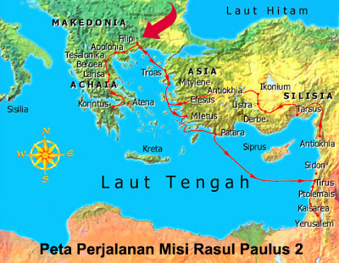

Slide 103
Ketua penjara dan keluarganya percaya kepada Yesus Kristus.
Pegawai-pegawai di Filipi meminta mereka meninggalkan kota Filipi sebab takut kekacauan.
Tetapi pada waktu perjalanan pelayanan misi yang Ketiga, Paulus menunjungi Filipi lagi (KPR 20:1, 6).

Slide 104
Selepas perjalanan pelayanan Misi yang ketiga, jemaah di Filipi mendapat berita tentang Paulus dipenjarkan di Roma.
Maka jemaah di Filipi mengutus Epafroditus kepada Paulus di penjara Roma, memberikan bantuan kewangan (ekonomi, 4:18).

Slide 105
Mereka membantu Paulus sekurang-kurangnya dua kali dengan cara sama ini (4:16).
Pada waktu Epafroditus membantu Paulus di Roma, dia hampir mati kerana sakit di Roma dia cukup lama tinggal dengan Paulus sehingga jemaah di Filipi mendengar berita bahawa dia sakit.

Slide 106
Seketika Epafroditus dipulih, Paulus mengirimkan surat Filipi kepada jemaah di Filipi melalui dia (2:25-30).
Surat Filipi ini tidak ditulis kerana krisis daripada masalah-malsah gereja di Filipi.

Slide 107
Surat ini berisi kasih dan perasaan tentang terima kasih Paulus kepada jemaah di Filipi, dan mengandungi menasihati mereka untuk menjalani kehidupan yang penuh kesatuan dengan jemaahnya, kekudusan, dan kegembiraan.
Rasul Paulus menggunakan Perkataan “gembira” dengan bentuk Kata Nama dan dengan Keta Kerja 10 kali di dalam surat ini.

Slide 108
Ajaran rasul Paulus sangat sederhana.
Kesatuan dan Kegembiraan yang sejati dapat terjadi hanya di dalam Kristus.
Pelayan-pelayan dalam gereja di Filipi tidak bersatu sebagai kedudukan mereka sendiri dan hal itu menghalang pengisytiharan kehidupan baru di dalam Kristus.

Slide 109
Paulus menyedari masalah gereja di Filipi yang semakin menjauhkan kesatuan, maka Paulus berusaha membetulkan hal itu sebagai pencegahan sebelum keadaan jemaah di Filipi menjadi serius.

Slide 110
Ayat-ayat utamanya adalah 1:21 (hidup ku mengabdi kepada Kristus), 4:12 (Aku mengetahui rahsianya untuk menghadapi berbagai-bagai keadaan).
Fasal intinya adalah Fasal 2 (Hendaklah seperti sikap Kristus Yesus).

Slide 111
Kebenaran terbesar dalam Perjanjian Baru adalah penyataan kerendahan hati Yesus Kristus, yang meninggalkan surga dan yang menjadi pelayan (2: 5).
Kata utama dalam surat ini adalah 'gembira' atau 'bersukacita', yang muncul 16 kali hanya dalam Fasal 4.

Slide 112
Kata-kata kunci lain adalah 'hati' atau 'pemikiran' (10 kali) dan 'kegembiraan' (10 kali).

Slide 113
STRUKTUR SURAT Filipi
Salam dan ucapan syukur Paulus (1:1-11)
Hidup untuk Kristus (1:12-2:18)
Kata-kata dorongan dan nasihat (2:19-4:9)
Ucapan syukur dan salam terakhir (4:10-23).

Slide 114
Surat Kolose:
Ciri Khas surat ini adalah salah satu pernyataan yang paling kualiti tinggi mengenai Kristologi.
Mungkin Surat ini paling bertumpu pada Kristus dalam Alkitab.
Surat Efesus dan Suarat Kolose ialah surat kembar.

Slide 115
Kalau Surat Efesus dapat dinamakan "gereja Kristus", Kolose tentu saja dapat disebut "Kristus gereja".
Ciri surat Efesus mengutamakan "tubuh", ciri surat Kolose mementingkan "kepala".

Slide 116
Tujuan surat Kolose Paulus adalah untuk menunjukkan bahawa seorang Kristian yang ingin menjadi seperti Kristus, yang merupakan yang pertama dan paling utama dari semua perkara, mesti menunjukkan keunggulan dengan kehidupan orang Kristian.

Slide 117
Jika orang Kristian mengetahui perbuatan-perbuatan Kristus dan percaya kepada Kristus dengan betul-betul, dia dapat mengatasi pengetahuan yang palsu dan kesesatan pandangan dunia (worldview).

Slide 118
Orang percaya berakar pada Kristus.
Dia hidup bersama-Nya.
Dia tersembunyi di dalam-Nya.
Dia diperlengkapi di dalam-Nya.
Maka hal yang hidup tanpa Yesus Kristus sangat bercanggah dengan Orang percaya.

Slide 119
Paulus tidak pernah mengunjungi Gereja di Kolose, dan gereja ini didirikan oleh Efabras dengan ternyata (1: 4-8, 2: 1).
Dalam perjalanan pelayanan misi yang ketiga, Paulus menghabiskan hampir tiga tahun di Asia, bertumpu pada kumpulan di Tiranus di Efesus (KPR 19:9-10, 20:31).

Slide 120
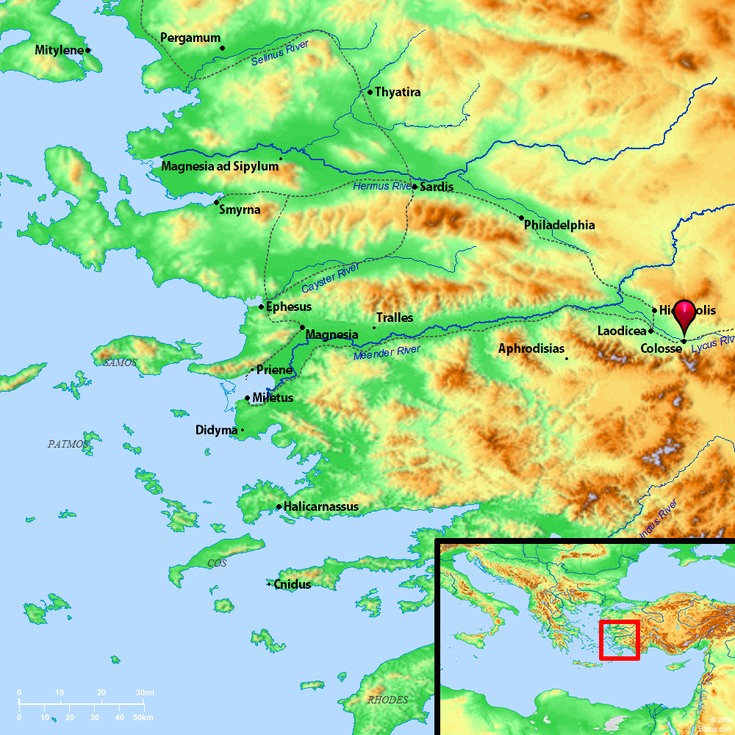

Slide 122
Lembah Lycus

Slide 123
Lembah Lycus

Slide 124
Selepas Efabras memberitakan Injil di kota-kota di Lembah Lycus (Laodikia dan Hielapois termasuk Kolose), dan bertahun-tahun kemudian, dia mengunjungi Paulus ketika dia berada dalam tahanan di Roma (4: 12-13, Filemon 23).

Slide 125
Surat di Kolose ini dibawa oleh Tikhikus dan hamba Onesimus yang percaya kepada Yesus (4:7-9, Efesus 6:21, Filemon 10-12).
Jemaah di Kolose terancam oleh falsafah pagan yang berkaitan dengan kekang diri (peratapan, menyeksa diri), memanggil arwah, Khurafat yang mendorong penyembahan berhala.

Slide 126
Walaupun jemaah di Kolose belum menyerahkan diri (2:1-5) kepada Tuhan, orang kafir yang beransur-ansur mengancam di dalam antara gereja Kolose (1:21, 27, 2:13).
Salah satu Bahaya di Kolose, seperti di Efesus, berwujud sinkretisme agama Yahudi-Yunani.
Yahudi : Hukum Taurat
Yunani : kebejatan atau kerusakan moral

Slide 127
Tema utama surat Kolose adalah bahawa dalam semua perkara, Kristus sangat ditinggikan dan kecukupan.
Orang percaya dilengkapi dan tiada kekurangan hanya dalam Kristus.

Slide 128
Kerana dalam Kristuslah berdiam secara jasmaniah seluruh kepenuhan ke-Allahan (2:9).
Dan juga kerana di dalam Kristuslah tersembunyi segala harta hikmat dan pengetahuan (2:3).

Slide 129
Paulus ingin menyatakan watak yang sejati terhadap Kristus dan perbuatan-Nya supaya Paulus berusaha melawan orang kafir yang menghina Kristus.

Slide 130
Paulus membandingkan kesalahan tentang rasionalisme yang menggoda(2:4-7; kata-kata yang indah), falsafah yang kosong(2:8-10; ajaran turun-temurun dan roh-roh dunia), ritualisme hukum(2: 11-17; hukum Taurat), mistikisme yang tidak sesuai, dan pertapaan yang tidak berguna(2:20-23) dengan kebenaran tentang Kristus.

Slide 131
Bukan hanya untuk ajaran tetapi juga untuk tindakan praktikal, dia mengemukakan landasan dan kekuatan untuk kehidupan yang berubah di semua lingkungan jemaah di Kolose.

Slide 132
Ayat-ayat utama adalah ayat 2:9-10 (Dialah kepala semua pemerintah dan penguasa) dan 3:1-2 (Fikirlah perkara yang di atas).
Fasal intinya adalah fasal 3 (Perkara yang di atas).

Slide 133
STRUKTUR SURAT Kolose
Salam, doa, dan pujian kepada Kristus (1:1-23)
Pengajaran tentang kebenaran Kristus (1:24-2:23)
Hidup Baru dalam Kristus (3:1-4:6)
Salam dan nasihat terakhir (4:7-18)

Slide 134
KELAS ONLINE SAM KL
OKTOBER, 2020
Setiap Isnin, Selasa dan Khamis / 8pm
MATA KULIAH
Pengantar Perjanjian Baru II
(Teologi Alkitabiah Perjanjian Baru)
Penyarah : Rev. William Yang

Slide 135
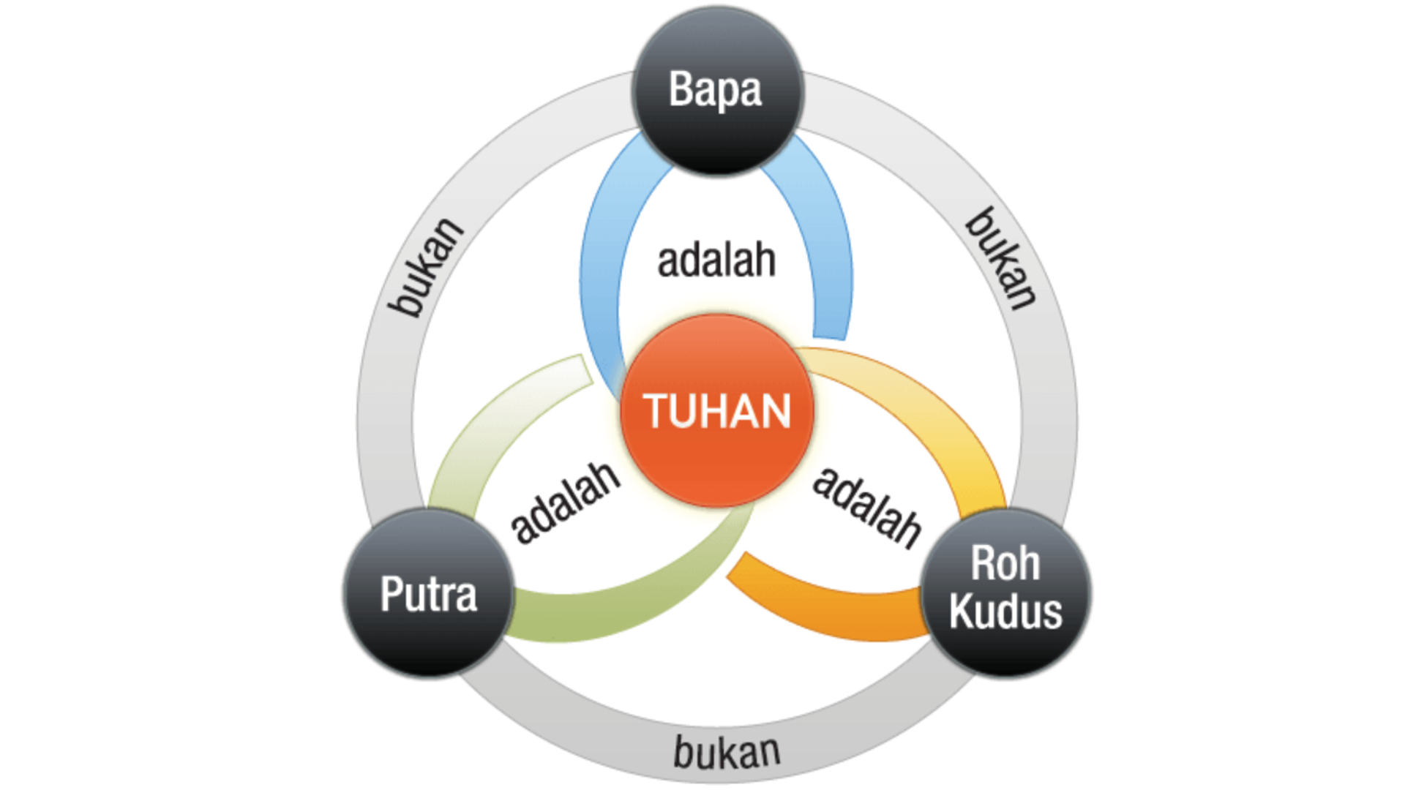
God is ….
HOLY

Slide 136
Para serafim berseru seorang kepada seorang, katanya: "Kudus, kudus, kuduslah TUHAN semesta alam, seluruh bumi penuh kemuliaan-Nya!" Yesaya 6:3
Asas TUHAN yang kudus adalah nilai, keindahan dan keunggulan yang transenden atau yang keramat.
Tuhan menjaga Perkataan-Nya dan Rencana-Nya dan Perbuatan-Nya dengan Kekudusan Tuhan bukan hanya dari pihak secara Transenden kekudusan dan juga dari pihak secara moral.

Slide 137
Alkitab tidak hanya menangani kesucian Tuhan melalui perspektif transendensi tetapi kuga melalui perspektif Moral.
Kekudusan bermaksud pemisahan dan transendensi, serta kebenaran secara moral.

Slide 138
Manusia, yang dengan segala kegemilangannya tidak mempunyai pengertian, boleh disamakan dengan hewan yang dibinasakan. Mazmur 49:21
Manusia ada keunggulannya:Tarikan kehidupan
Orang yang menyedari keunggulannya diri, Dia menjaga perkataannya, rencananya dan perbuatannya secara pihak moral dengan sesama manusia.
Hanya orang yang tidak fahami kegemilangannya hidup menurut keinginan daging.
Dia semakin membinasakan dirinya tanpa kesadaran tersebut.

Slide 139
5:17 Jadi siapa yang ada di dalam Kristus, ia adalah ciptaan baru: yang lama sudah berlalu, sesungguhnya yang baru sudah datang.
Keunggulan : Nilai tinggi

Slide 140
KPR 18:11 di Korintus
KPR 19:10 di Efesus
KPR 20:3 di Korintus
KPR 24:27 di Kaisarea
KPR 28:16-31 di Roma
Roma
1 Tesalonika
2 Tesalonika
Galatia
1 Korintus
2 Korintus
Roma
Efesus
Filipi
Kolose
Filemon
1 Timotius
2 Timotius
Titus
Perjalanan Pelayanan Misi yang Kedua
Perjalanan Pelayanan Misi yang Ketiga
Dalam Penjara
Yang Pertama
Dalam Penjara
Yang Kedua

Slide 142
Kisah Para Rasul 4:42-47 / Keadaan Gereja mula-mula
Mereka bertekun dalam pengajaran rasul-rasul dan dalam persekutuan.
Dan mereka selalu berkumpul untuk memecahkan roti dan berdoa.
Maka ketakutanlah mereka semua, sedang rasul-rasul itu mengadakan banyak mujizat dan tanda.
Dan semua orang yang telah menjadi percaya tetap bersatu, dan segala kepunyaan mereka adalah kepunyaan bersama, dan selalu ada dari mereka yang menjual harta miliknya, lalu membagi-bagikannya kepada semua orang sesuai dengan keperluan masing-masing.
Dengan bertekun dan dengan sehati mereka berkumpul tiap-tiap hari dalam Bait Allah.
Mereka memecahkan roti di rumah masing-masing secara bergilir dan makan bersama-sama dengan gembira dan dengan tulus hati, sambil memuji Allah. Dan mereka disukai semua orang.
Dan tiap-tiap hari Tuhan menambah jumlah mereka dengan orang yang diselamatkan.

Slide 143
1 Tesalonika 4:9-12 / Keadaan Gereja mula-mula
Tentang kasih persaudaraan tidak perlu dituliskan kepadamu, karena kamu sendiri telah belajar kasih mengasihi dari Allah.
Hal itu kamu lakukan juga terhadap semua saudara di seluruh wilayah Makedonia. Tetapi kami menasihati kamu, saudara-saudara, supaya kamu lebih bersungguh-sungguh lagi melakukannya.
Dan anggaplah sebagai suatu kehormatan untuk hidup tenang, untuk mengurus persoalan-persoalan sendiri dan bekerja dengan tangan, seperti yang telah kami pesankan kepadamu, sehingga kamu hidup sebagai orang-orang yang sopan di mata orang luar dan tidak bergantung pada mereka.

Slide 144
Tembok-Tembok Eksklusivisme atau Keunggulan :
Semua tembok pembatas yang bernama kesukuan, bahasa, budaya, kebangsaan, status sosial, agama atau segala sesuatu yang serba eksklusif berhasil.
Anggota keluarga dan anggota jemaat yang merasa tersingkirkan atau teralienasi.
Sikap egoism, sikap posesif dan individualisme yang tenggelam dalam dunia maya.
Injil Kristus meruntuhkan semua tembok Tembok Eksklusivisme.

Slide 145
Surat 1 Tesalonika:
Gereja di Tesalonika adalah hasil melalui perjalanan pelayanan misi Paulus yang kedua.
Semasa rasul Paulus (dengan Silas dan Timotius) sampai di Troas, seorang Makedonia memanggil rasul Paulus dalam penglihatan.
Mereka menyeberang ke Makedonia dari Troas dan mereka melayani di kota Filipi.

Slide 146
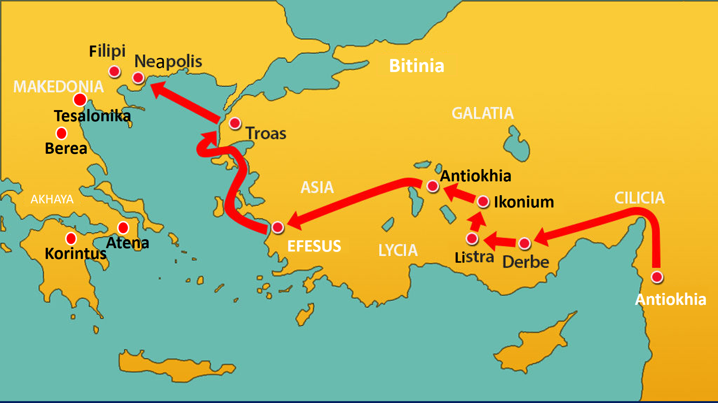
Perjalanan Pelayanan Misi Paulus yang Kedua

Slide 147
Keluarga Lidia, seorang hamba perempuan yang mempunyai roh tenung dan keluarga kepala penjara menerima Injil.
Tetapi pembersar-pembesar kota Filipi minta Paulus meninggalkan kota Filipi.
Maka mereka beredar dari kota itu ke Tesalonika.
Mereka memberitahukan Injil kepada Yason dan beberapa saudara di Tesalonika.
Jemaah di Tesalonika didirikan sekitar 50 T.M..

Slide 149
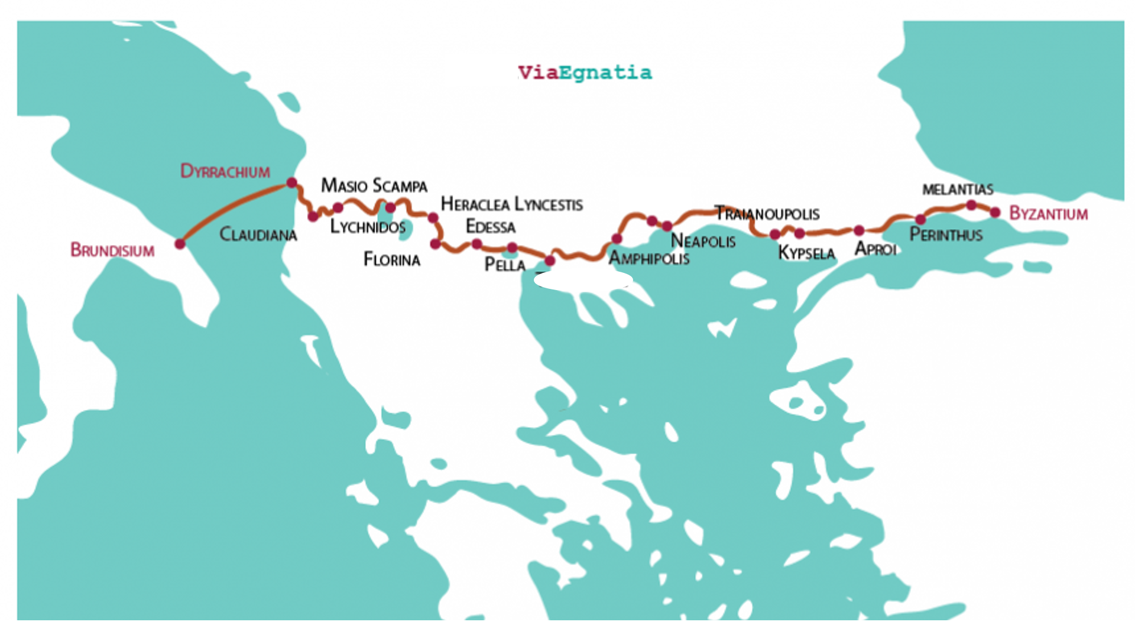
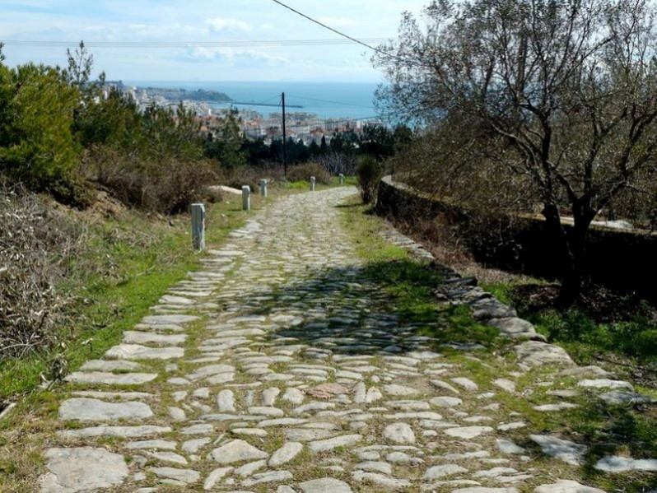
Makedonia
Jalan Lebuh Raya untuk Tentara dan Perniagaan
Roma
Filipi
Tesalonika
Ibu Kota Makedonia
Troas
ASIA KECIL
Efesus

Slide 150

Perjalanan Pelayanan Misi Paulus yang Kedua

Slide 151
Ramai orang tinggal di kota Tesalonika sebagai Ibu Kota Makedonia.
Tesalonika adalah kota penting yang berada di Jalur Egnatia, sebuah jalan raya Romawi yang penting dan strategis. kota ini dikenal sebagai kota perdagangan.
Maka Ramai Orang Yahudi juga berkumpul di kota Tesalonita untuk berdagangan.
Di Kota Tesalonika ada sinagoge yang besar untuk orang Yahudi.

Slide 152
orang-orang Yahudi berbuat kekacauan hingga Paulus dan Silas harus keluar dari kota itu.
Timotius hanya tinggal dan Paulus dengan Sila beredar dari Kota Tesalonika ke Berea.
Tampaknya Timotius bergabung di situ.
Tetapi tidak lama kemudian Timotius disuruh kembali ke Tesalonika untuk mendapat beritanya
Lalu rasul Paulus meneruskan perjalanannya seorang diri ke Atena.
.

Slide 153
Rasul Paulus ingin sekali tahu apa yang telah terjadi dengan orang-orang Kristian di kota Tesalonika.
Paulus sedang berada ke Korintus ketika Timotius kembali dengan membawa berita tentang jemaah di Tesalonika.
Berita itu ialah jemaah di Tesalonika menyatakan iman, pengharapan, kasih dan kesabaran dalam penganiayaan.

Slide 154
Pada waktu rasul Paulus menulis Surat 1 Tesalonika, Paulus penuh dengan kelegaan dan kesukacitaan.
Paulus menasihati mereka untuk bertumbuh dalam iman mereka yang baru ditemukan, untuk saling mengasihi dengan lebih bersungguh-sungguh, untuk selalu bersukacita, berdoa, dan bersyukur.

Slide 155
Dia mengakhiri surat ini dengan kata-kata mengenai Kedatangan Tuhan Kedua kali, iaitu Kedatangan Tuhan Kedua (Parousia) adalah pengharapan dan penghiburan bagi orang yang hidup dan orang yang mati.

Slide 156
Tema asas surat ini adalah keselamatan dan pengudusan jemaah di Tesalonika.
Ayat-ayat utamanya adalah 3:12-13 (tak bercatcat / tidak bercela di hadirat Allah dan kudus di hadapan Tuhan Bapa kita pada waktu kedatangan Yesus) dan 4:16-18 (Dia akan turun dari syurga).
Fasal intinya adalah fasal 4.

Slide 157
Tentang kedatangan Yesus kedua, Semua lima fasal dalam surat 1 Tesalonika menunjukkan peristiwa agung ini (1:10, 2:19, 3:13, 4: 13-18, 5: 1-11, 23, dll.).
Surat ini menunjukkan kelembutan, kasih, dan kepedulian Paulus terhadap jemaah Tesalonika dalam peperangan rohani.

Slide 158
Surat ini menjadi saksi mengenai kebenaran Injil yang berkuasa bahawa orang kafir yang menyembah berhala berubah sebagai jemaah yang menyembah Tuhan, jemaah saling mengasihi dengan giat dalam perbantahan, tidak letakan pengharapan dalam penindasan yang kejam.

Slide 159
STRUKTUR SURAT 1 Tesalonika
Iman jemaah Tesalonika dan pekerjaan Paulus (1:1-3:13)
Kehidupan Kristian dan kembalinya Kristus (4:1-5:22)
Salam terakhir (5:23-28)

Slide 160
Surat 2 Tesalonika:
Walanpun Surat ini terpendek daripada sembilan surat yang ditulis Paulus kepada gereja-gereja, tetapi surat ini mencatat fakta-fakta yang sangat penting mengenai kesudahannya.

Slide 161
Khutbah Yesus di bukit Zaitun (Matius 24-25), Wahyu, surat 1 dan 2 Tesalonika disebut 3 wakil nubuat di dalam Perjanjian Baru.
Surat 2 Tesalonika merupakan galakan Paulus untuk bertahan dalam penganiayaan (fasal 1), Penjelasan Hari Tuhan (fasal 2),

Slide 162
nasihat Paulus kepada jemaah di Tesalonika (fasal 3).
Rasul Paulus mengucapkan terima kasih kepada jemaah di Tesalonika sebab mereka bertahan dengan iman orang percaya, dengan kasih, dan dengan kesabaran dalam penganiayaan.

Slide 163
Rasul Paulus menekankan bahawa jemaah diuji untuk kemuliaan masa depan dan ada penganiayaan kepada jemaahnya untuk menentukan nasib musuh-musuh Tuhan.

Slide 164
Ayat-ayat utamanya adalah 2:2-3 (jangan disesatkan dan jangan lekas bingung dan gelisah sebab seolah-olah hari Tuhan telah tiba ... Manusia durhaka), 3:4-5 (apa yang kami pesankan kepadamu, kamu lakukan dan kamu lakukan).
Fasal intinya adalah fasal 2.

Slide 165
Beberapa orang jemaah sudah meletakkan pekerjaan mereka sebab mereka manganggap kesudahan telah tiba maka mereka hanya bergantung pada kemurahan orang lain.
Sebagaimana rasul Paulus meneladai jemaahnya, dia menasihati mereka untuk hidup sendiri.

Slide 166
Dan dia juga membingbing bahawa jika di gereja mereka tidak sedemikian, menegurlah mereka.
Tentang kejahatan yang buruk, rasul Paulus memberi preskripsi, iaitu “Orang yang tidak mahu bekerja, tidak boleh makan” (3:10).

Slide 167
Paulus menggalakkan jemaah di Tesalonika supaya mereka bersikap yang tepat untuk memperjuangkan Injil, tidaklah mereka menyerahkan diri dalam kemalasan.

Slide 168
STRUKTUR SURAT 2 Tesalonika
Yang benar tentang kedatangan kembali Kristus (1:1-2:17)
Doa dan peringatan (3:1-18)

Slide 169
Siapakah Timotius
Timotius adalah seseorang yang lahir dari perkawinan campuran, ibunya seorang Yahudi, dan ayahnya adalah seorang Yunani.
Timotius tumbuh besar di kota Listra.
Timotius telah dididik akan Kitab Suci oleh ibunya, Eunike, dan neneknya, Lois.
Ayah berkebangsaan Yunani (bukan Yahudi) yang tidak disebutkan namanya (KPR 16:1).

Slide 170
Semasa Paulus melayani di Listra dalam Perjalanan Pelayanan Misi yang pertama, Timotius menerima injil daripada Paulus dan dia bertaubat (1 Korintus 4:17, 1 Timotius 1:2, 2 Timotius 1:2).
Semasa Paulus mengunjungi Listra lagi dalam Perjalanan Pelayanan Misi Paulus yang ketua, Paulus mengambil keputusan bahawa Paulus menemani Timotius dalam Perjalanan Misi.

Slide 171
Paulus menyunatkan Timotius kerana dia seorang Yahudi (KPR 16: 1-3).
Timotius ditahbiskan untuk pelayanan (1 Timotius 4:14, 2 Timotius 1: 6), dia menolong pelayanan Paulus di Troas, Berea, Tesalonika, dan Korintus sebagai serakan dan teman (KPR 16-18, 1 Tesalonika 3: 1-2).

Slide 173
Dalam Perjalanan Pelayanan Misi Paulus yang ketiga, Timotius melayani di Efesus, di Makedonia, dan di Korintus sebagai pengganti Paulus.
Semasa Paulus dipenjarakan pertama kali (61-63 T.M.), Timotius tinggal bersama Paulus.
Dan kemudian Timotius pergi ke Filipi ketika Paulus dibebaskan dari penjara Roma (Filipi 2:19-23).

Slide 174
Paulus meninggalkan Timotius di Efesus untuk mengurus pelayanan gereja, tetapi beberapa tahun kemudian Paulus memanggil Timotius ke Roma (4: 9, 21).
Sebab rasul Paulus dipenjarakan lagi di Roma Yang kedua (67 T.M.), menjelang mati syahid Paulus (68 T.M.).

Slide 175
Surat 1 Timotius:
Paulus menulis surat 1 Timotius di Makedonia pada 62 atau 63 T.M., ketika Timotius melayani bukan hanya jemaah di Efesus, tetapi mungkin juga jemaah di gereja-gereja lain di Asia kecil sebagai pengganti Paulus.

Slide 176
Perjalanan Pelayanan Misi Paulus yang Kedua

Slide 177
Surat ini adalah sebagai panduan pemimpin, semasa rasul Paulus tidak hadir di sana Makedonia (3: 14-15), dia mendorong Timotius supaya dia menjaga gereja-gereja dengan penuh tanggungjawab.
Paulus menggalakkan dan menasihati Timotius supaya dia memberikan

Slide 178
teladan bagi orang lain, menggunakan karunia rohani, dan juga 'memperjuangkan pertandingan iman yang benar' (6:12, 1:18, 4: 12-16, 6:20).
Memperjuangkan ajaran lain dengan ajaran yang benar.
Melengkapi penggembalaan yang berkualiti.

Slide 179
Mengajar Firman Tuhan.
Mendorong tingkah laku orang Kristian.
#. Komitmen Paulus
1. Tentang Ajaran Doktrin (Fasal 1)
2. Tentang Ibadah Umum (Fasal 2-3)
3. Tentang guru yang palsu (Fasal 4)
4. Tentang pemerintahan gereja (fasal 5)
5. Tentang Motif Gembala (Fasal 6)

Slide 180
Ayat-ayat utamanya adalah 3:15-16 (jemaah dari Allah yang hidup, tiang penopang dan dasar kebenaran.
Sesungguhnya agunglah rahasia ibadah kita), 6:11-12 (Untuk itulah engkau telah dipanggil dan telah engkau ikrarkan ikrar yang benar di depan banyak saksi.).
Fasal Intinya adalah Fasal 3.

Slide 181
STRUKTUR SURAT 1 Timotius
Pengajaran mengenai kehidupan jemaah (1:1-3:13)
Iman yang benar dan peringatan tentang ajaran palsu (3:14-4:5)
Nasihat kepada Timotius dan pemimpin jemaah lainnya (4:6-6:21)

Slide 182
Surat 2 Timotius:
Paulus menulis surat ini semasa Paulus dipenjarakan di Roma sebagai wasiat bagi Timotius, anak rohani Paulus.
Surat ini berisi tentang kebijaksanaan dan galakan bagi Timotius, yang berada dalam banyak kesulitan ketika Timotius menggembalakan jemaah di Efesus.

Slide 183
Semenjak penganiayaan terhadap orang Kristian bermula di kota Roma selepas kebakaran Agung Rom (64 T.M.).
Paulus meminta Timotius dan Markus untuk mengunjungi Roma secepat mungkin dan untuk membawa baju dan gulungan-gulungan naskhah (2 Timotius 4:11-12).

Slide 184
Paulus menekankan bahawa hal-hal yang diperhatikan dalam penggembalaan adalah hidup yang beribadah (3:12), penyebaran Injil baik masanya tepat atau tidak (4:2), dan persiapan terhadap ajaran sesat (4:2).

Slide 185
Asas yang mengatasi Penderitaan luaran dan pertikaian dalaman adalah hanya Firman Tuhan.
Baik akar mahupun atlet, baik petani mahupun pelayan Yesus Kristus, orang yang bertahan, setiap orang akan dikaruniakan ganjaran (mahkota kebenaran, 4:8).

Slide 186
Ayat-ayat utamanya adalah 2:3-4, 3:14-17.
Fasal intinya adalah fasal 2.
Surat ini menekankan inti sasaran Alkitab dan juga memuat pandangan alkitabiah mengenai inspirasi Alkitab dengan paling jelas.

Slide 187
STRUKTUR SURAT 2 Timotius
Dorongan dan peringatan kepada Timotius (1:1-2:26)
Dorongan dan setia sampai ke akhir (3:1-4:8)
Pengajaran dan salam terakhir (4:9-22)

Slide 188
Surat Titus:
Selepas Paulus dibebaskan dari penjara pertama di Rom sekitar tahun 63 M., dia langsung pergi ke Spanyol dan, ketika dalam perjalanan ke sana dia ingin mengunjungi Efesus, Filipi, Korintus, dll, dia berhenti di Kreta.
Waktu itu dia menyedari masalah serius gereja di Kreta.

Slide 189
Titus ditinggalkan di Kreta oleh rasul Paulus supaya dia menyelesaikan masalah-masalah gereja tersebut.
Kerana kelakuan yang tidak berakhlak dalam orang Kreta, sangat penting bahawa Titus harus menitikberatkan keperluan tentang kebenaran dalam kehidupan Kristiani.

Slide 190
Paulus menekankan bahawa tingkah laku yang benar (orthopraxy – pengajaran doktrin) berdasarkan Iman yang benar (orthodoxy - penerapan).
Kerana golongan yang melawan Titus (1:11, 13, 2:15, 3: 9-11), rasul Paulus menjamin kewibawaan Titus secara rasmi dengan surat Titus.

Slide 191
Ayat-ayat utamanya adalah 1:5 dan 3:8.
Fasal intinya adalah fasal 2.

Slide 192
STRUKTUR SURAT Titus
Pemimpin jemaah dan guru palsu (1:1-16)
Apa yang dipercayai dan bagaimana hidup sebagai orang percaya (2:1-3:15)

Slide 193
Surat Filemon:
Surat ini terpendek daripada Surat-Surat Rasul Paulus.
Surat ini menyatakan bahawa taraf sosial (kedudukan) Hamba berubah taraf sosial saudara dengan kasih dan pengampunan orang percaya.
Onesimus hidup pada abad pertama.
Namanya bererti “berguna”, “Manfaat”.

Slide 194
Tawanan perang merupakan sumber utama yang dijadikan budak.
Para tawanan perang dijadikan budak, dan budak juga diperjualbelikan di pasar-pasar dalam sebahagian hidup mereka sehari-hari.
Dalam perang kuno, hak terhadap tawanan diletakkan oleh pemenang.

Slide 195
Kerana hamba tidak mempunyai hak undang-undang, pemiliknya dapat menggunakan kuasa sesuka hati termasuk membunuh kepada hamba Kecuali halangan oleh faktor khas lain.

Slide 196
Onesimus adalah seorang hamba yang mencuri kewangan majikannya lalu dia melarikan diri ke Roma.
Onesimus bertemu dengan Paulus yang dipenjarakan di Roma yang pertama kerana perjalanan misi.
Paulus membimbing Onesimus untuk percaya dan menerima iman Kristiani.

Slide 197
Filemon bermaksud seseorang yang penuh kasih sayang.
Dia berasal dari Kolose di Lembah Lykus di Asia Kecil (Filipi 4: 9), cukup kaya untuk mempunai beberapa hamba.
Semasa perjalanan misi ketiga Paulus, dia mendengar Injil dari sumpah Turanos di Efesus (KPR 19: 9-10).

Slide 198
Filemon bermaksud seseorang yang penuh kasih sayang.
Dia berasal dari Kolose di Lembah Lykus di Asia Kecil (Filipi 4: 9), cukup kaya untuk mempunai beberapa hamba.
Semasa perjalanan misi ketiga (52-57), dia mendengar Injil dari syarahan Tiranus di Efesus (52-55, KPR 19: 9-10).

Slide 199
Ayat-ayat utamanya adalah 16-17 bukan lagi sebagai hamba, … sebagai saudara yang kekasih, … terimalah dia seperti aku sendiri).
Kekuatan Injil mengatasi rintangan masyarakat (sosial, ‘setiap orang, baik orang hamba, mahupun orang merdeka’, Galatia 3:28, Kolose 3:11).

Slide 200
Kasih Tuhan
Kasih
Matius
Kasih
Petrus
Kasih
Paulus
Kasih
Filemon
Kasih
Timotius
Kasih
Markus
Kasih
Onesimus
Rintangan Masyarakat (sosial)

Slide 201
STRUKTUR SURAT Filemon
Salam dan doa untuk Filemon (1-3)
Pesan kepada Filemon mengenai Onesimus (4-22)
Salam dan doa terakhir (23-25)

